Slide 1
软件设计与规范
第 5 次课｜体系结构设计（一）
李萌
计算机科学与技术学院

Slide 2
本次目标与衔接
要会写需求验收准则
要对上视图和关注点
要认出分层缺陷和不可修改处
承接 T2：运行环境约束物理视图
承接 E2：4+1 已看过下单场景
本讲写清需求、分层和不可变约束
引出 E3：先写验收准则，再与 AI 协作

Slide 3
需求分成三层
教材管理只在这一节当例子
说法来自 2024 第 3-1 讲第 3–4 页
陈述要清晰、简明、一致、无二义
业务需求：对目标的高层次要求
用户需求：软件必须完成的任务
功能需求：为完成任务必须做的功能

Slide 4
参与者与用例
教材管理已写明：筛选、排序、增、删、改
场景：从一个参与者看外部行为
用例：一类场景的共同抽象
参与者可以是人，也可以是外部系统
参与者看不见的内部步骤，不算用例

Slide 5
用例描述的六项
项 | 要写清
用例名称 | 参与者看得见的一件事
参与者 | 谁发起，包括外部系统
前置条件 | 开始前已经成立的事实
主事件流 | 正常情况下的交互顺序
辅事件流 | 特殊或异常时改走哪条
后置条件 | 结束后系统处在什么状态

Slide 6
规则和验收准则
教材管理的旧课件没有写死具体规则
业务规则：这种情况必须怎样处理
验收准则：做到哪一步才算合格
准则要在和 AI 协作生成之前写
写不出判据的，先标成待追问

Slide 7
口述收成三份清单
教材管理先只收到列表上的操作
一句口述拆进这三份
写不清的不补课件里没有的数字
参与者与用例
业务规则
需求验收准则

Slide 8
追问演练
教材管理只提供筛选、排序、增、删、改
学生提一条需求，教师连续追问三轮，把含混的地方挤出来
第一轮：参与者是谁
第二轮：哪些才是用例
第三轮：怎样才算做对

Slide 9
体系结构与四张视图
结构是元素、可见属性，以及它们的关系
场景把一次活动串起这四张
名称来自 Kruchten 1995
逻辑视图：功能与结构
进程视图：运行时谁通信
开发视图：模块怎么分
物理视图：落到哪台机器

Slide 10
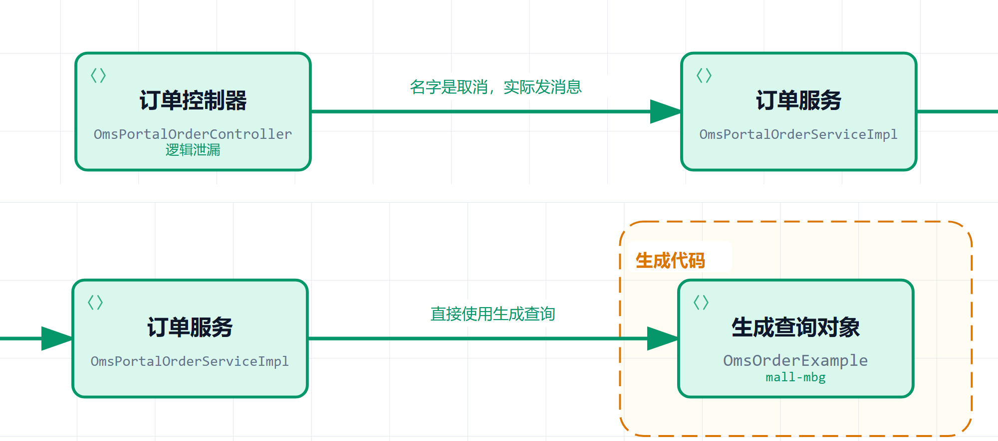
逻辑视图局部：订单链
/order/cancelOrder 只发延迟消息
局部放大。图片来源：archify 派生图，局部，meng004/​mall，mall-logical.html，c247ba6a

Slide 11
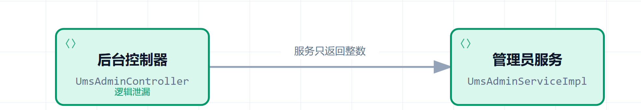
逻辑视图局部：改密链
返回码在控制器里译成文案
局部放大。图片来源：archify 派生图，局部，meng004/​mall，mall-logical.html，c247ba6a

Slide 12
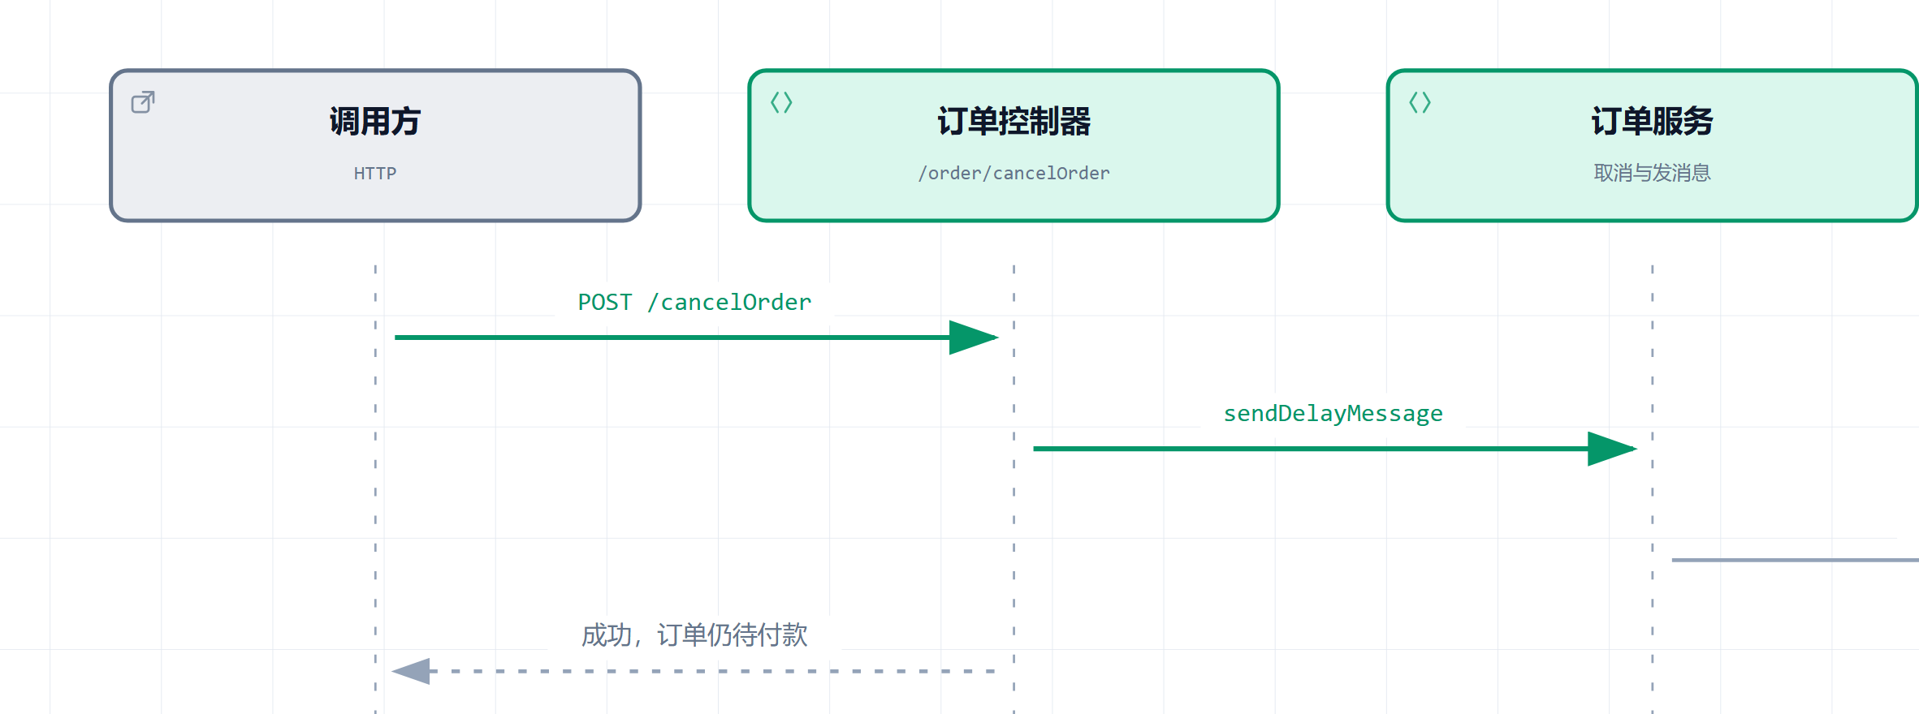
进程视图局部：立即返回
成功返回时，订单仍待付款
局部放大。图片来源：archify 派生图，局部，meng004/​mall，mall-cancel.html，c247ba6a

Slide 13
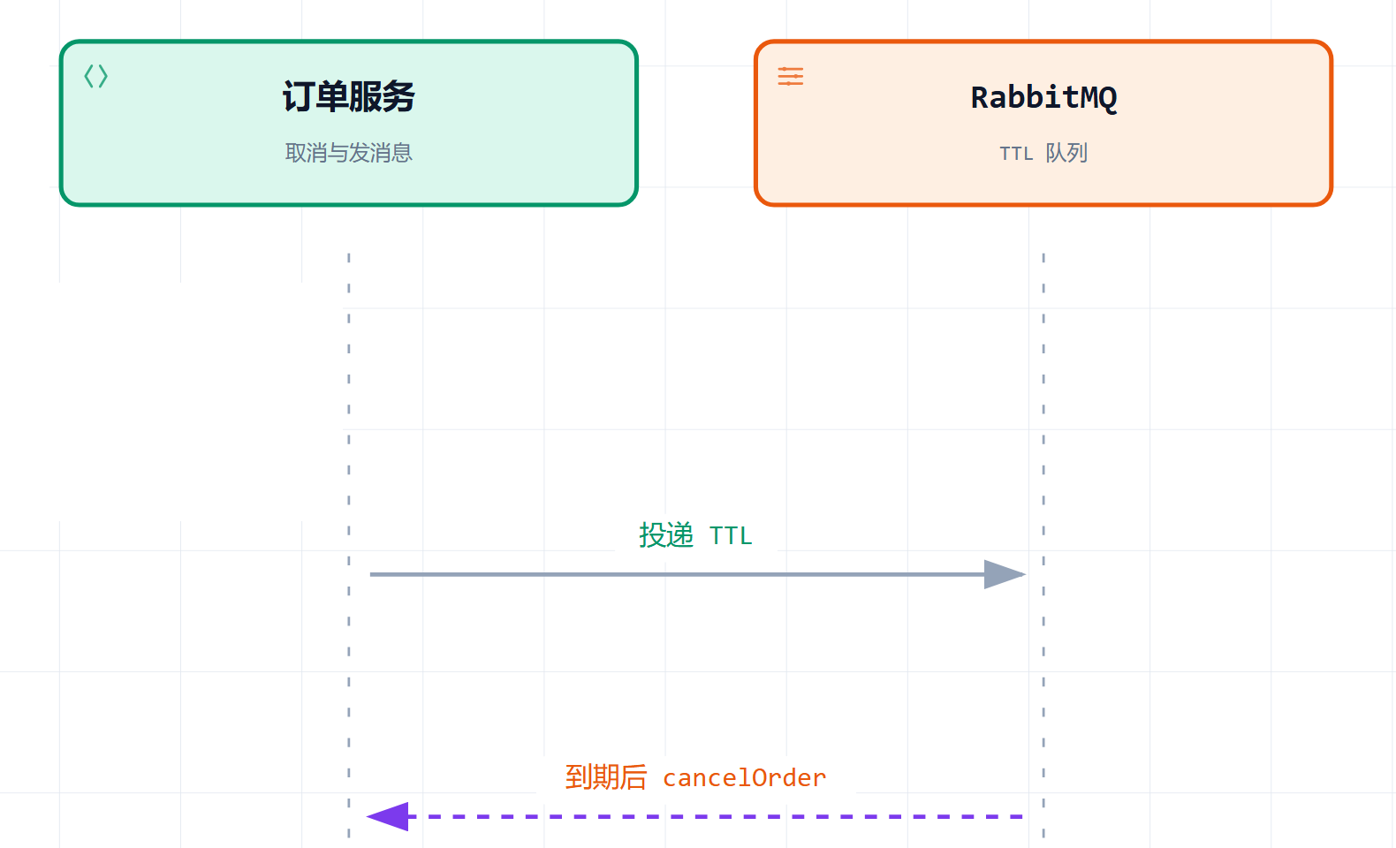
局部：虚线从队列回到订单服务
局部放大。图片来源：archify 派生图，局部，meng004/​mall，mall-cancel.html，c247ba6a

Slide 14
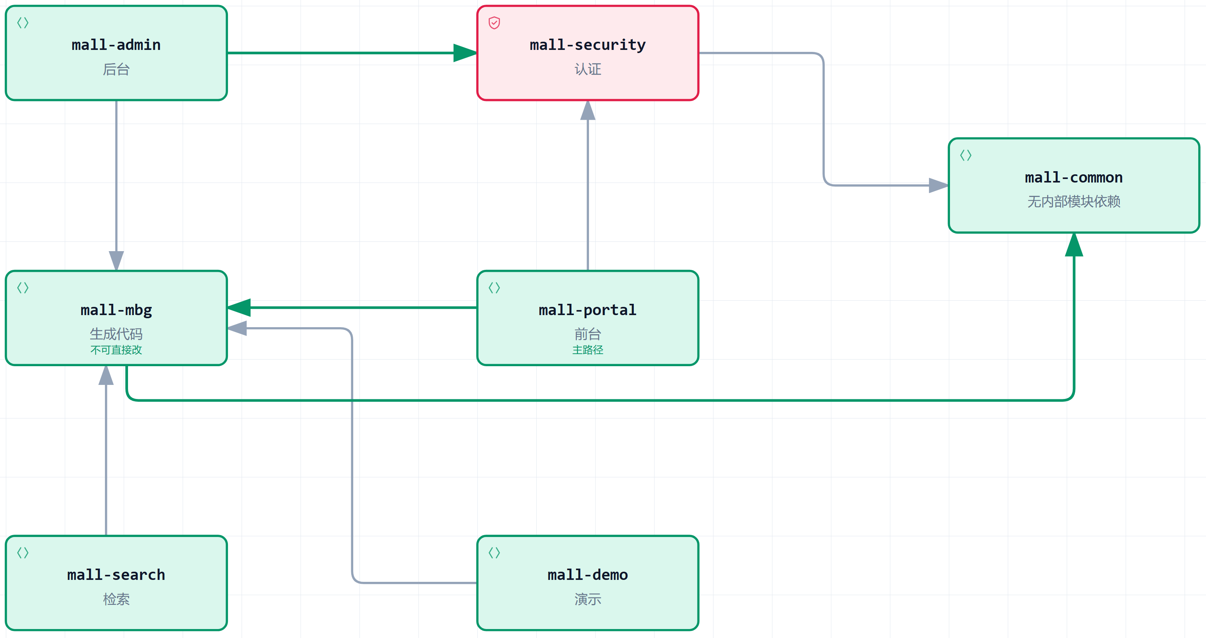
开发视图局部：七个模块
局部放大。图片来源：archify 派生图，局部，meng004/​mall，mall-dependencies.html，c247ba6a

Slide 15
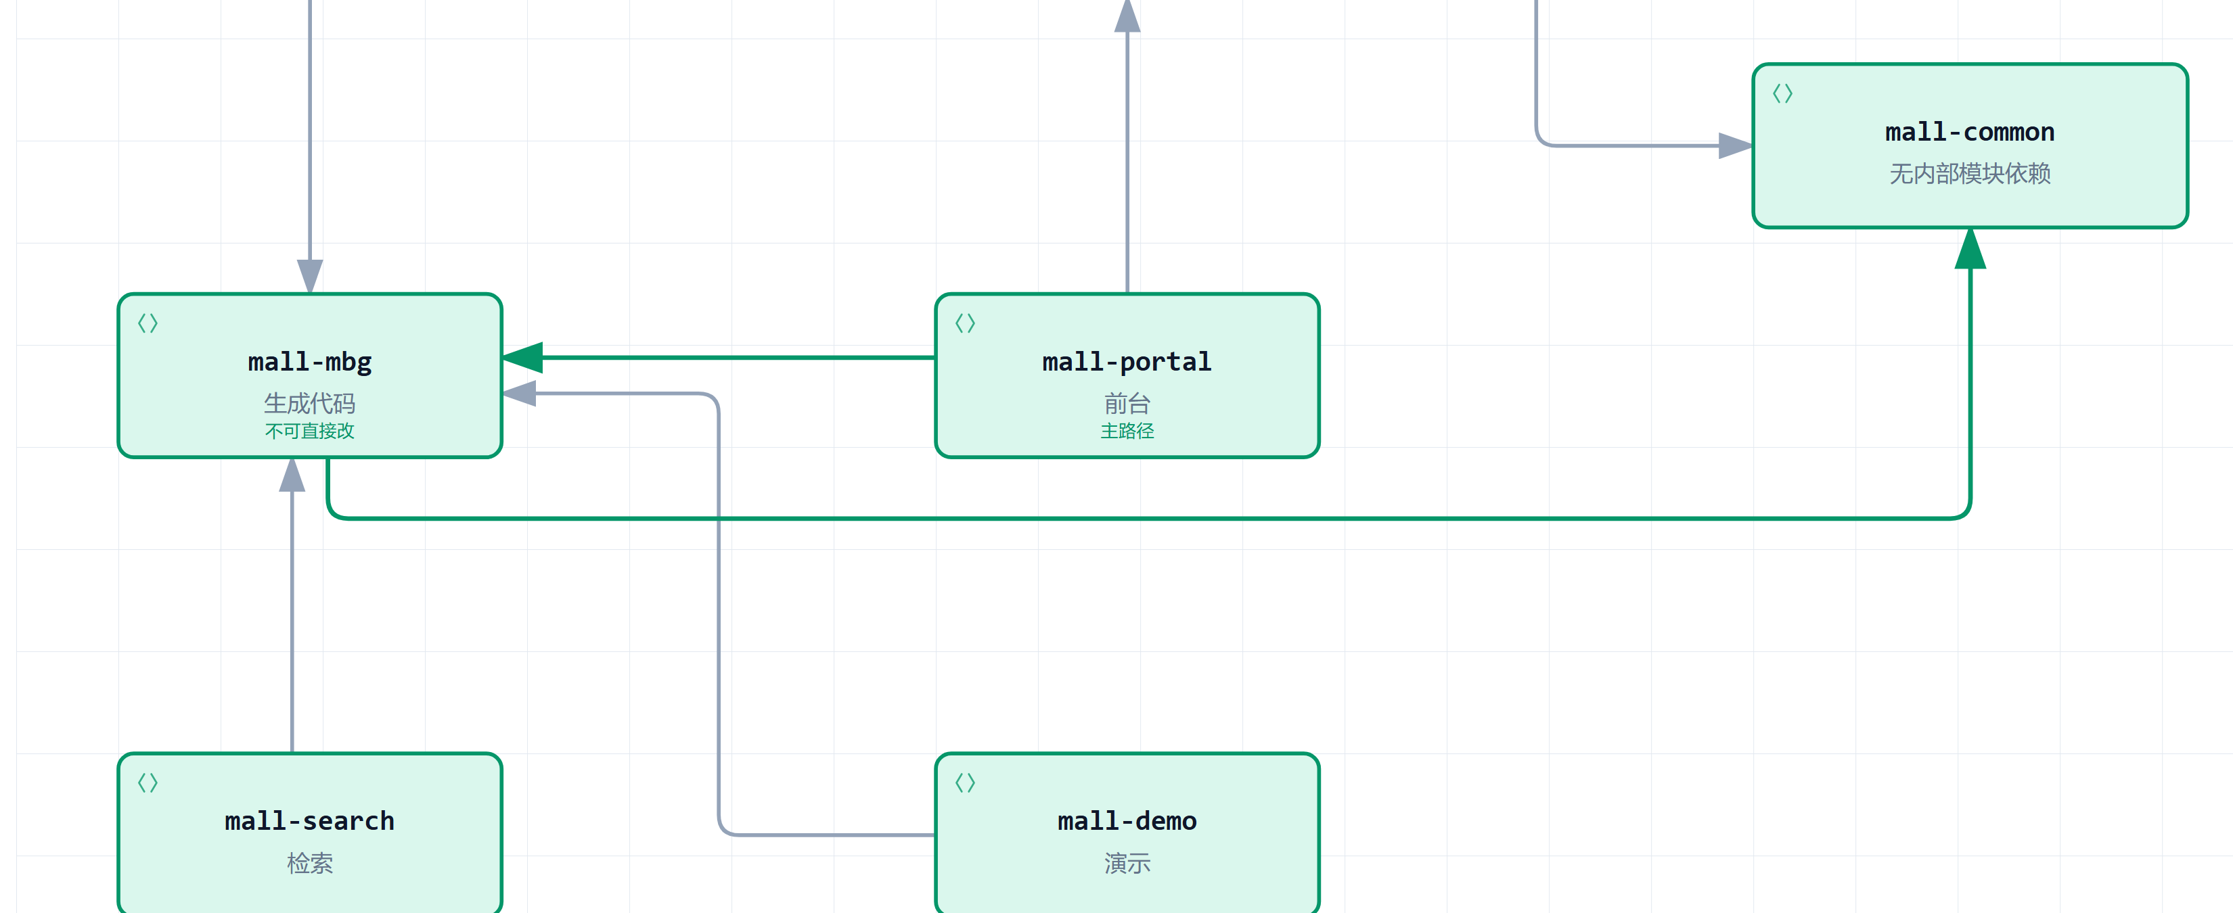
开发视图局部：生成代码
放大后能看清连向 mall-mbg 的线
局部放大。图片来源：archify 派生图，局部，meng004/​mall，mall-dependencies.html，c247ba6a

Slide 16
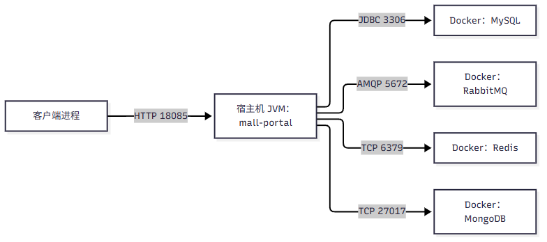
物理视图：容器端口与宿主映射
DB 13306
MQ 5673
Redis 16379
Mongo 27018
图片来源：Mermaid 派生图，meng004/​mall，说明.md，c247ba6a

Slide 17
+1 场景
下单—支付—超时取消把四张视图串起来
下单：同一请求写订单，并发出延迟消息
支付：更新订单，并扣减库存
超时取消：到期后检查状态，释放锁库存

Slide 18
风格与边界
风格是某类系统惯用的组织方式
边界是依赖不许越过的地方
开发视图把生成代码标成不可直接改
分层是一种风格，方向要能被检查

Slide 19
Layer 与 Tier
4-1 第 14 页列出这个题目
Layer 不由部署方式来定义
Layer
Tier
逻辑上的职责划分
独立进程或机器
控制器、服务、数据访问
门户进程与数据库容器
与部署无必然绑定
跨网络通常是跨 Tier

Slide 20
分层各自干什么
控制器接收请求，转给服务
服务写业务规则，并标事务
数据访问负责读写存储
依赖向下，下层不调用上层

Slide 21
逻辑泄漏：改密返回码
int status ​= ​adminService.​updatePassword(​updatePasswordParam);
if (​status ​> ​0) {
return CommonResult.​success(​status);
} else if (​status ​== ​-1) {
return CommonResult.​failed(​"提交参数不合法");
} else if (​status ​== ​-2) {
return CommonResult.​failed(​"找不到该用户");
} else if (​status ​== ​-3) {
return CommonResult.​failed(​"旧密码错误");
} else {
return CommonResult.​failed(​);
出处：mall-admin/​src/​main/​java/​com/​macro/​mall/​controller/​UmsAdminController.java:​148-158

Slide 22
服务使用生成查询
OmsOrderExample orderExample ​= ​new OmsOrderExample(​);
OmsOrderExample.​Criteria criteria ​= ​orderExample.​
createCriteria(​);
criteria.​andDeleteStatusEqualTo(​0)
.​andMemberIdEqualTo(​member.​getId(​));
if(​status!=null){
criteria.​andStatusEqualTo(​status);
}
orderExample.​setOrderByClause(​"create_time desc");
List<OmsOrder> ​orderList ​= ​orderMapper.​selectByExample(​
orderExample);
出处：mall-portal/​src/​main/​java/​com/​macro/​mall/​portal/​service/​impl/​OmsPortalOrderServiceImpl.java:​359-367

Slide 23
事务注解在接口上
generateOrder 的事务注解锁在接口上
实现类第 94 行没有重复这行注解
@Transactional
Map<String,​ Object> ​generateOrder(​OrderParam orderParam);
出处：mall-portal/​src/​main/​java/​com/​macro/​mall/​portal/​service/​OmsPortalOrderService.java:​26-27
public Map<String,​ Object> ​generateOrder(​OrderParam orderParam) {
出处：mall-portal/​src/​main/​java/​com/​macro/​mall/​portal/​service/​impl/​OmsPortalOrderServiceImpl.java:​94-94

Slide 24
违背分层的四种形态
逻辑泄漏
业务判断跑到上层
跨层调用
越过相邻的层
依赖生成代码
直接拿生成查询
循环依赖
两层互相调用

Slide 25
依赖规则的结构
示意：mall 里没有 ArchUnit
规则：服务层的类
不得依赖控制器所在的包
违反时构建失败，不靠人翻文档

Slide 26
含 AI 组件时
接入可以是模型即服务、检索增强、智能体编排
模型按不可靠的外部依赖对待
架构上要隔离、超时、重试
还要能缓存，并且能够降级

Slide 27
讨论
约束只写在文档里，为什么迟早会被违背？
文档不会在每次提交时执行
后来的修改对不上旧句子
可执行的规则才会让构建失败

Slide 28
先找出不许改的部分
mall-mbg 的生成代码，不手改
后台和前台共用的表结构，不改
实体上的 Schema 注解，被直接当成接口说明
接手时先标出这三处，再谈改哪里

Slide 29
注解被当成接口说明
注解 | 订单 id 与订单编号有；memberId、couponId 没有
public class OmsOrder implements Serializable {
@Schema(​title ​= ​"订单id")
private Long id;
private Long memberId;
private Long couponId;
@Schema(​title ​= ​"订单编号")
private String orderSn;
出处：mall-mbg/​src/​main/​java/​com/​macro/​mall/​model/​OmsOrder.java:​8-17

Slide 30
视图和决策记录
视图
决策记录
说明系统现在长什么样
说明当初为什么这样定
元素、依赖、部署
上下文、决定、后果
改了结构就要改图
还要写被否决的方案

Slide 31
决策记录的四段
段 | 要写清
上下文 | 当时面对什么限制
决定 | 选了哪一种做法
后果 | 因此得到什么、失去什么
被否决方案 | 放弃了什么，为什么放弃

Slide 32
讨论
后台和门户各有一套订单服务，这是架构缺陷，还是合理的边界？
后台类注释写的是订单管理
前台类注释写的是前台订单管理
同一条规则若两处各写一份，就变成重复

Slide 33
小结
记住 | 要点
需求 | 收成三份清单；含混处靠追问挤出
视图 | 四张视图加场景；场景是下单—支付—超时取消
分层 | 四种违背；依赖方向要能被检查
约束 | 生成代码、共用表、Schema 注解；决策记录写四段

Slide 34
预习题（1—3）
实验 E3 开始前完成。题干和选项与课前作业一致
1. 需求验收准则应当在什么时间写出来？
  A. 代码实现完成之后，用于验收
  B. 与 AI 协作生成之前，作为判定产出是否合格的依据
  C. 提交作品时随说明一起补写
  D. 期末答辩前统一补写
2. AI 生成的代码只要通过现有测试，就可以直接合并。
  A. 正确
  B. 错误
3. 依赖注入的三种方式中，哪一种最容易让编写特征测试变困难？
  A. 构造函数注入
  B. Setter 注入
  C. 字段注入
  D. 三种方式没有差别

Slide 35
预习题（4—5）
4. “事务由数据访问层承担还是由服务层承担”属于哪一类设计决策？
  A. 命名决策
  B. 格式决策
  C. 测试框架选型
  D. 体系结构决策
5. 让 AI 生成代码之前，应当先交出需求验收准则与不可变约束。
  A. 正确
  B. 错误
做完这两题，再看下一页的阅读

Slide 36
课后阅读
编号 | 文献
[25] | Kruchten 1995
[11] | Newman《微服务设计》
[7] | Fowler《企业应用架构模式》第 1、3、4 章
[8] | Ford 等《演进式架构》

